Slide 1

ASSEMBLEE ANNUELLE 2025

Slide 2

Amicale Séniors Chassieu
Assemblée Annuelle 2025

Slide 3
ORDRE DU JOUR
Rapport moral, Rapport financier Christian
Budget prévisionnel 2026
Présentation des activités de l’Amicale
Lundi de l’Amitié Andrée
Hivernales/Estivales Martine
ASGRA / VDR Martine
MatchPlay Paul
Seniors Academy Paul
Sorties Christian
Voyages Véronique, Sylvie
Election des membres du bureau
Autres interventions Eric; Syndie; Clotilde; Didier
Questions diverses
Galette

Slide 4
Bilan Moral
Chers adhérents et amis de l’association, je voudrais vous remercier pour votre participation aux différentes manifestations (sorties, Voyage de septembre, Match-Plays, hivernales/estivales, compétitions VDR et ASGRA) ainsi qu’à la Seniors Academy qu’organise L’Amicale Seniors.
980 personnes ont participé aux différentes manifestations. Nous nous réjouissons de cette dynamique dont vous faites partie.
L’Amicale a permis d’acheter une nouvelle tenue complète logotée aux couleurs de l’amicale : 127 commandes.
Les membres du bureau vous présenteront plus en détail les différentes activités.
Je voudrais tout particulièrement remercier
Bernard, Francine et Ginette pour leur implication au bureau pendant toutes ces années .
le bureau de l’Amicale pour son dynamisme et sa contribution à la bonne gestion de notre association.
Les bénévoles qui nous aident ponctuellement.
les dirigeants du golf ainsi que l’ensemble du personnel pour leur professionnalisme et leur amabilité
l’ensemble du personnel du restaurant
Christian

Slide 5
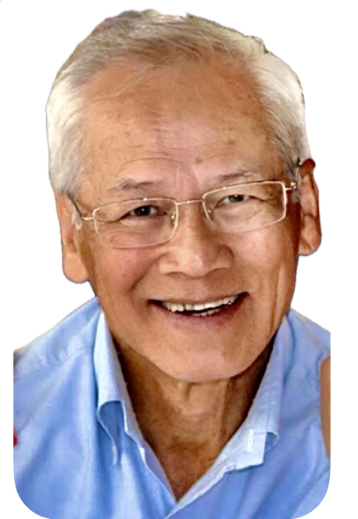
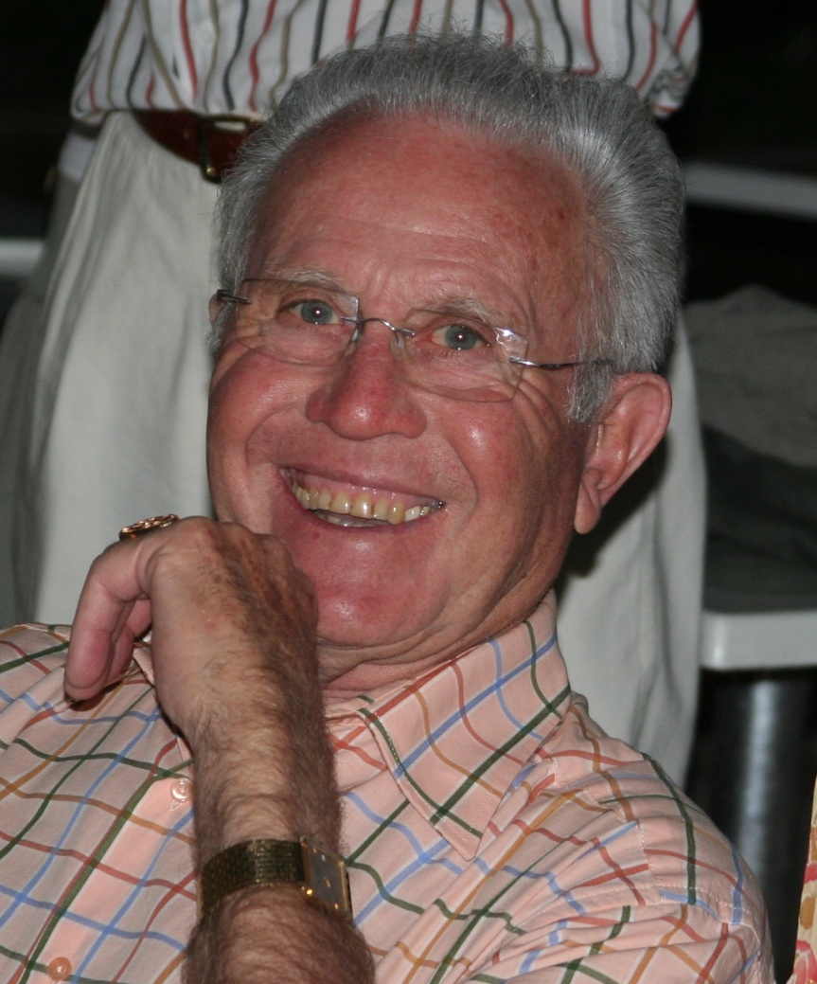
Georges et Thuân
nous ont quittés en 2025
Georges Teillon Tôn Thât Thuân

Slide 6
Bilan Moral 2025
150 Membres dont
50 FEMMES ; 100 HOMMES
Age moyen 73 ans né(e)s entre 1938 et 1970
67 à l’AS et 28 à l’ASGRA
32 de 2024 ne se sont pas réinscrits en 2025
20 Nouveaux inscrits / 2024
Christian

Slide 7
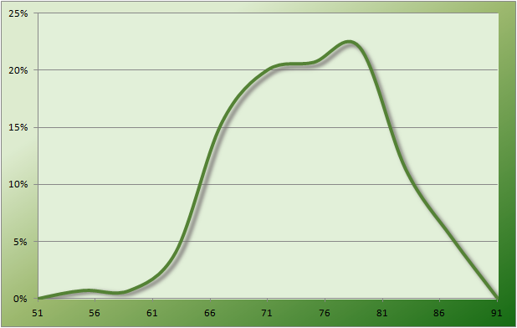
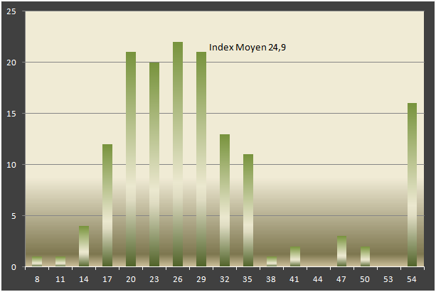
Moyenne 73 ans

Slide 8
BILAN FINANCIER AU 31/12/2025
Objet | Dépenses | Recettes
COTISATIONS ADHERENTS 2024 |  | 4 480,00
SOLDE VOYAGE |  | 443,60
INTERETS DE PLACEMENT |  | 299,66
FOURNITURS DE BUREAU (ordinateur+imprimante+placard) | 89,28
INFORMATIQUE | 227,22
FRAIS BANCAIRES | 66,24
PARTICIPATION SORTIE | 0
RECEPTIONS ASSEMBLEE GENERALE +GALETTE | 878,80
LOTS | 1 532,16
HIVERNALES/ESTIVALES | 539,86
VALLEE DU RHONE | 1344,91 | 1320,00
ASGRA | 1767,60 | 1880,00
POURBOIRES | 100,00
Total | 6546,07 | 8423,26
RESULTAT EXERCICE 2025 | 1877,19
Christian

Slide 9
TRESORERIE
TRESORERIE AU 31/12/2024 COMPTE + PLACEMENT |  | 12862,33
RESULTAT EXERCICE 2025 |  | 1877,19
SOLDE DE TRESORERIE AU 31/12/2025 |  | 14739,52
BANQUE AU 31/12/2025 |  | 7641,59
PLACEMENT AU 31/12/2025 |  | 6 955,24
CAISSE AU 31/12/2025 |  | 142,69
SOLDE DE TRESORERIE AU 31/12/2025 |  | 14739,52
Christian

Slide 10
BUDGET PREVISIONNEL 2026 vs 2025
 | DEPENSES |  | RECETTES
Objet | 2026 | 2025 | 2026 | 2025
COTISATIONS ADHERENTS |  |  | 4 725,00 | 4 480,00
SOLDE VOYAGE | 500,00 |  |  | 443,60
INTERETS DE PLACEMENT |  |  | 150,00 | 299,66
FOURNITURE DE BUREAU + INFORMATIQUE | 100,00 | 89,28
INFORMATIQUE | 250,00 | 227,22
FRAIS BANCAIRE | 70,00 | 66,24
PARTICIPATION SORTIE | 500,00 | 0,00
RECEPTIONS ASSEMBLEE ANNUELLE | 900,00 | 878,80
LOTS | 1600,00 | 1532,16
HIVERNALES/ESTIVALES | 600,00 | 539,86
VALLEE DU RHONE | 400,00 | 1344,91 |  | 1 320,00
ASGRA | 1300,00 | 1767,60 | 1200,00 | 1880,00
POURBOIRES | 100,00 | 100,00
HABILLEMENT | 4400,00 |  | 3300,00
RESULTA EXERCICE N -1 REPORTE |  |  | 1345,00
TOTAL | 10720,00 | 6546,07 | 10720,00 | 8423,26
Christian

Slide 11
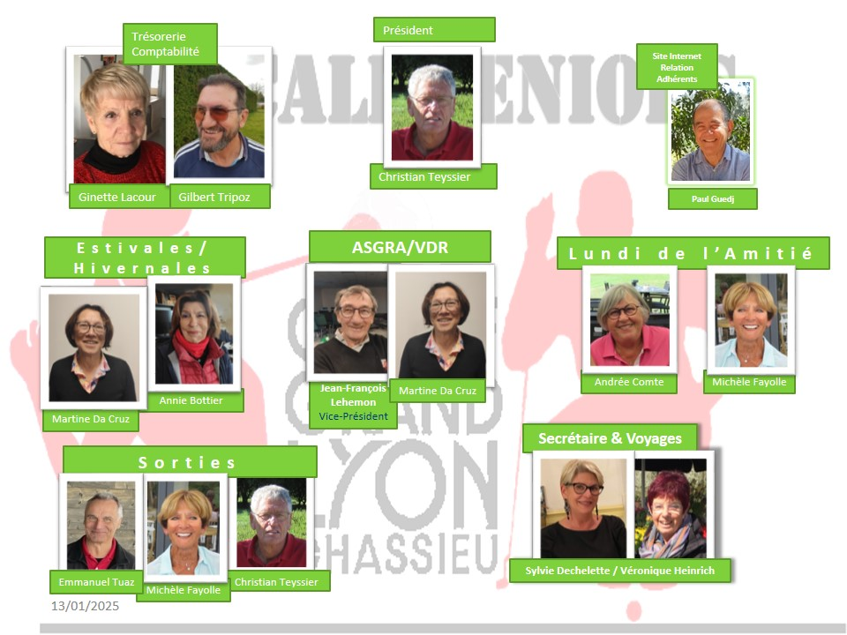
Christian

Slide 12
Nouvel outil de Gestion
HelloAsso : Une plateforme d’aide aux Associations
Inscription ou Achat à distance
Informations recueillies sécurisées et fiables
Paiement par carte de crédit
Gestion des inscriptions simplifiée
…..
Paul

Slide 13
LUNDIS DE L’AMITIE
Pour rappel, le principe de ces rencontres est d’essayer (!) de :
Mixer au mieux les équipes en fonction du niveau de jeu
Ne pas jouer 2 fois de suite avec la même personne
Bilan 2025
123 adhérents ont joué au moins une fois
Une moyenne de 56 Joueurs par rencontre
Pour 2026
10 dates ont été fixées
Pas de lundis de l’Amitié en Juillet et Août, remplacées par une journée « animation »
Comme en 2025, le rendez-vous est à 8h30 pour un départ à 9h, sauf en cas de canicule. Merci à chacun car vous êtes présents très tôt.
A 8h45, sans nouvelle, les équipes sont reformées.
INSCRIPTION : sur le tableau ou par internet avant le vendredi précédent la rencontre
DÉFECTION : Nous remercions tous ceux qui nous préviennent de plus en plus tôt ou qui viennent le lundi matin pour nous informer
RESTAURANT : pour le travail du personnel, évitez de vous décommander le matin de la rencontre !
Andrée

Slide 14
HIVERNALES/ESTIVALES
Accès aux compétitions :
Adhésion à l'amicale et à l'AS
Inscription via ISP
Porter la tenue du Club (Rouge et Noir)
Hivernales : 6 Clubs engagés La Sorelle, Mionnay, Le Gouverneur, Le Clou, Le Beaujolais, Chassieu
Estivales : 7 Clubs engagés (La Commanderie en plus)
Nombre de joueurs inscrits : 14 en hiver, 12 en été (en équipe de 2 pour les scramble, 4BMB et shamble sauf compétition individuelle) + liste d'attente suivant quota 84 et sur décision du président des Estivales/Hivernales
Index ramené à 26 pour les Hommes et 30 pour les femmes
Les compétitions se terminent par un repas avec ses partenaires de jeu
Pour viser une place sur le podium, les équipes engagées doivent assurer 2 BRUT et 2 NET
Site de référence : ESTIVER où vous pouvez consulter les départs et les résultats des compétitions
Martine

Slide 15
HIVERNALES/ESTIVALES
RESULTATS 2025
Hivernales, Chassieu 2ème par équipe.
Estivale 5ème par équipe,
A Chassieu
Brut DELAMER Maurice 2ème, COQUERET Jean François 3ème
Net VALLE Thierry 3ème.
Au Gouverneur Net CERQUA Dominique et Maryline 2ème
A Mionnay Brut NOWICKI Elvis et BOTTIER Annie, 2ème
Le classement général reflète le manque de compétiteurs de Chassieu face aux autres clubs qui présentent des équipes de 12 à 14 joueurs.
Martine

Slide 16
Vallée Du Rhône
Mêmes conditions d’accès que les Hivernales/Estivales
Compétitions individuelles en Stableford
L’index est ramené à 36
- Chaque compétition est suivie d’un repas pris en Equipe
- Les classements se font en individuel et par équipe
La finale est organisée par le club qui a la présidence de l’année
et se termine en soirée musicale avec de belles remises de prix
pour les vainqueurs
Palmarès 2025
- 1ère place en Brut de Richard BLANIE aux Chanalets
- 1ère place en Brut d’Elvis NOWICKI à Chassieu
- CHASSIEU, dernier en équipe par manque de compétiteurs
Albon,
Valence,
St Clair,
La Valdaine,
Les Chanalets,
Le Verger,
Chassieu
Martine

Slide 17
ASGRA
Accès aux compétitions :
Membre de l’AS
Membre de l’Amicale sénior
Cotiser à l’ASGRA
Porter la tenue du Club (Rouge et Noir)
Les joueurs sont regroupés en 2 séries :
1ère série Messieurs : 0 à 16,4 Dames : 0 à 19,4
2ème série Messieurs : 16,5 à 36,4 Dames : 19,5 à 36,4
Index maxi ramené à 30 Messieurs et 34 Dames
Martine

Slide 18
ASGRA
L’ASGRA propose une trentaine de parcours en Rhône Alpes et une diversité de formules : individuel, 4BMB, Scramble, Shamble, amicale et match play par équipe
La saison se termine par un voyage en octobre (2026 au Pays Basque)
et un gala pour remercier les joueurs et récompenser les podiums de l’année en individuel et par équipe.
Résultats 2025
2ème sur le Podium : Jean François COQUERET
Chassieu 10ème sur 33 par équipe avec une belle 2ème place de Annie BOTTIER/Elvis NOWICKI aux Etangs
Pas d’équipe de matchplay par manque de compétitrice
Aix les Bains | Gonville | Les Gets
Albon | Gouverneur | Meribel
Beaujolais | Grenoble Bresson | Mionnay
Chambon sur Lignon | La Bresse | Mont d'Arbois
Chamonix | La Commanderie | Montpensier
Charmeil | La Plaine | Saint Etienne
Chassieu | La Sorelle | Sait-Clair
Corrençon | Le Clou | Salvagny
Divonne | Les Arcs | Tignes
Forez | Les Chanalets | Valence St Didier
Golf Club de Lyon | Les Etangs | Verger
Martine

Slide 19
Match-Plays
Année 2025
-Très bons retours du déroulement de cette compétition interne.
-Pour rappel sur le podium :
3ème l’équipe Chablis
2ème l’équipe Romanée-Conti
1er l’équipe gagnante Chassagne Montrachet composée de :
Michel THOMAS; Philippe CHARTRON; Dominique BELLAUD; Christian VEROLLET; Bernard DESISSAIRE; Yves DREUX et Chantal BAYZELON
Début juillet, remise des prix avec l’organisation d’une mini compétition de putting par binôme improvisé. Très ludique et bonne ambiance.
Projet 2026
-Reconduction de ces rencontres sous la même formule qu’en 2025.
-On maintient l’organisation avec 6 équipes (soit 5 rencontres).
-Constitution équilibrée des équipes à partir des Index au 01/01/2026.
-Les coups rendus, seront calculés suivant l’Index du jour de la rencontre.
-2 points en cas de victoire. 1 point si égalité à l’issue des 18 trous. 0 point, si absence non justifiée.
-Les rencontres sont planifiées entre fin février et fin mai 2026(attente de confirmation du club).
-Feuille d’inscription sur le tableau d’affichage du club.
Paul

Slide 20
Projets 2026
2 Compétitions individuelles
Réservées aux membres de l’Amicale, en semaine en Avril et en Octobre
Une journée d’animation en période estivales
Concours de putting + Concours d’approche + 6 trous
Rencontres Aller-Retour Mionnay-Chassieu
En Avril et Octobre
Paul

Slide 21
Seniors Academy
2025
Une bonne participation pour cette session : 28
Plus efficace , groupes réduits à 4
Bon support de la part du Golf et des Pro
Seniors Academy est en train de devenir une marque !
2026
groupes de 4 joueurs max
-Les thèmes sont maintenus : Grand jeu, Approches lobées/roulées, bunker, Putting et parcours accompagné (1,5h).
-Les 3 Pros participent, suivant les thèmes et les disponibilités : Ugo, Benjamin et Dominique.
-Les séances sont planifiées de fin janvier à début avril 2026.
-Comme l’année dernière, il est recommandé aux élèves de pratiquer (practice et parcours) entre les différentes séances espacées d’environ 2 semaines.
Il est fortement recommandé de s’échauffer sérieusement avant chaque séance.
Au besoin, relire l’intervention de l’ostéopathe sur notre site.
Inscription sur HelloAsso
Paul

Slide 22
Sorties
Ces sorties sont organisées dans une ambiance conviviale et dans le but d’échanger, lors du parcours et du repas pris en commun
2025,
les sorties ont commencé au mois d’avril avec les golfs de Albon Senaud, Macon La Salle et Grenoble Charmeil dans la joie et la bonne humeur. Une moyenne de 28 personnes ont participé à ces sorties.
2026
Mars : Golf Albon Senaud
Avril : Golf Macon la Salle
Mai : Golf des étangs Savigneux
Juin : Golf Charmeil
Christian

Slide 23


Voyage Bordeaux 2025
Sylvie / Véronique

Slide 24
30 PARTICIPANTS
22 JOUEURS DE GOLF
2 PARCOURS 18 TROUS sur le GOLF BORDEAUX LAC
Un HOTEL KYRIAD PRESTIGE
Sylvie / Véronique

Slide 25
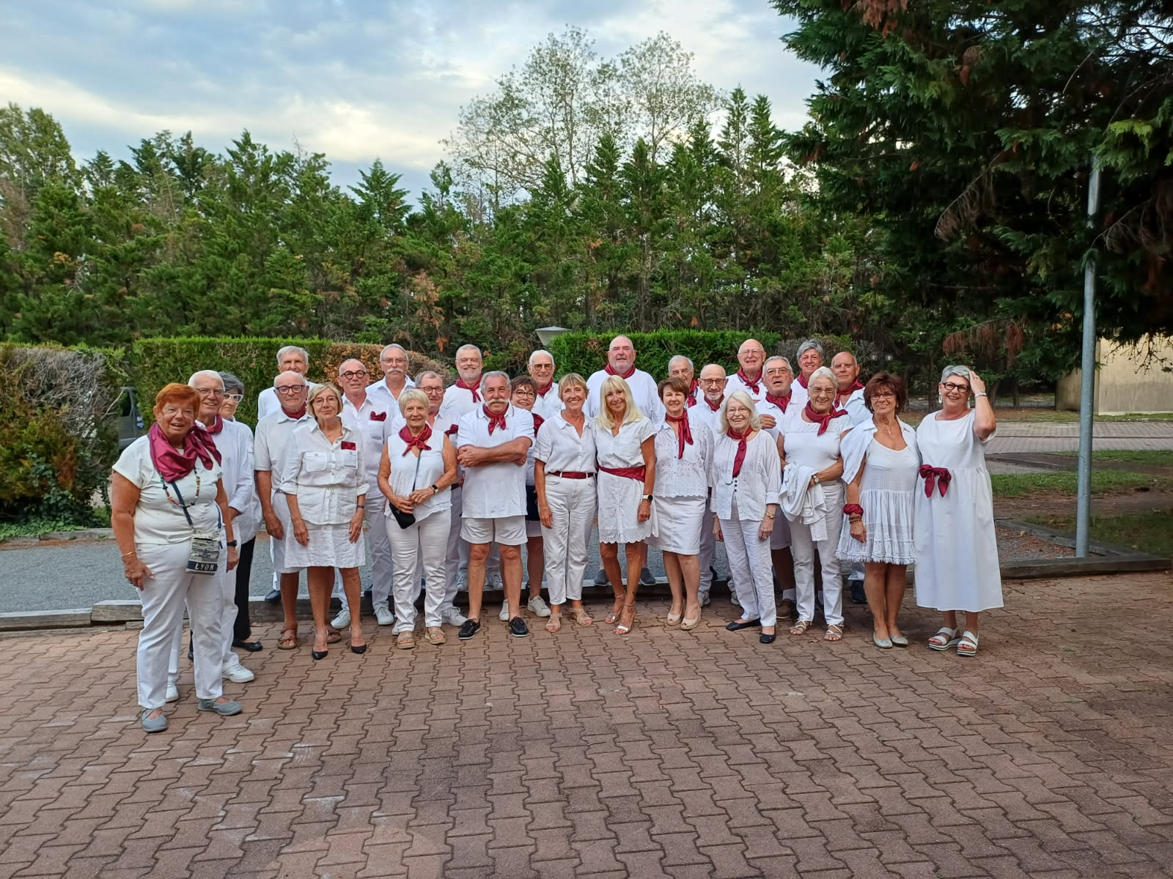

Slide 26


2 Parcours de 18 Trous
« La Jalle » et « Les étangs »

Slide 27
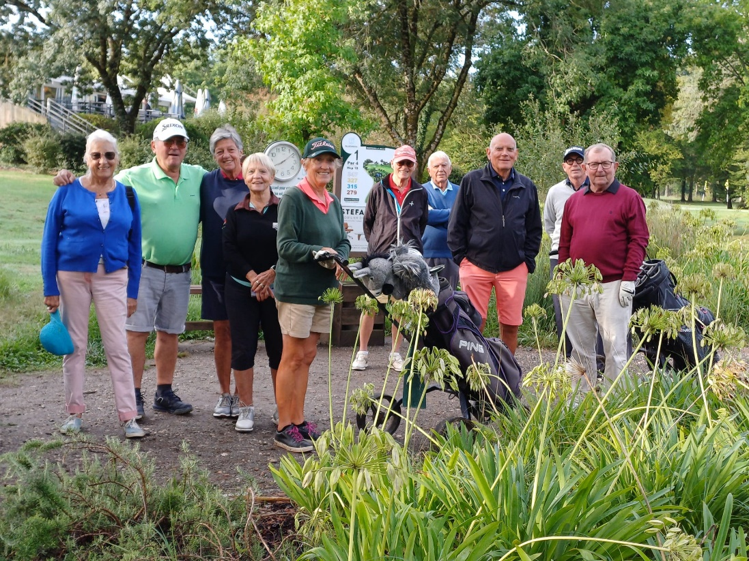
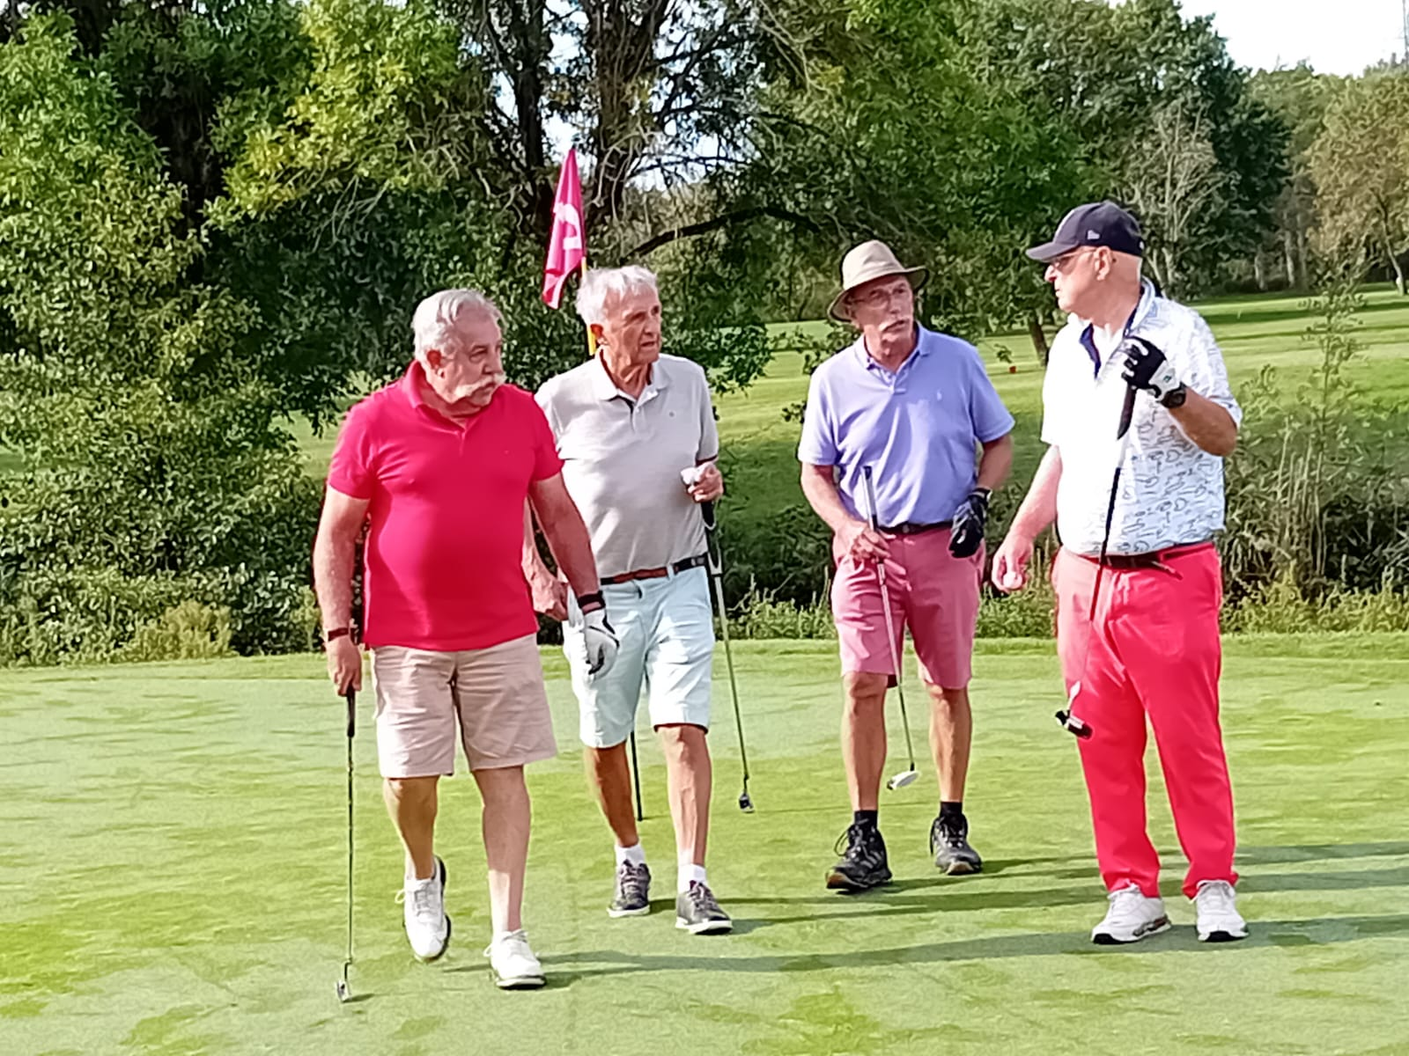
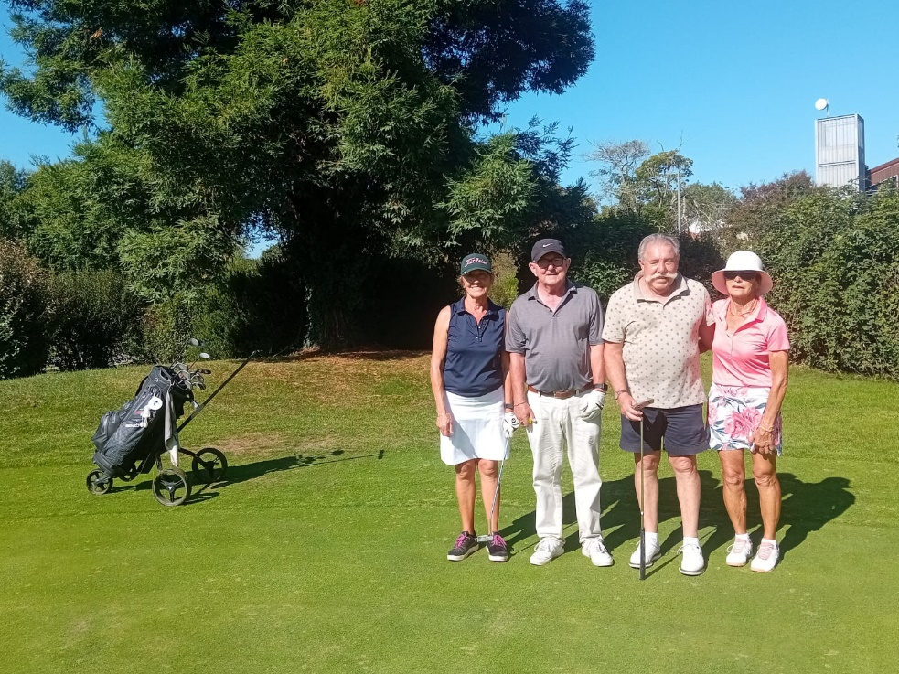
Quelques uns de nos championnes et champions !

Slide 28
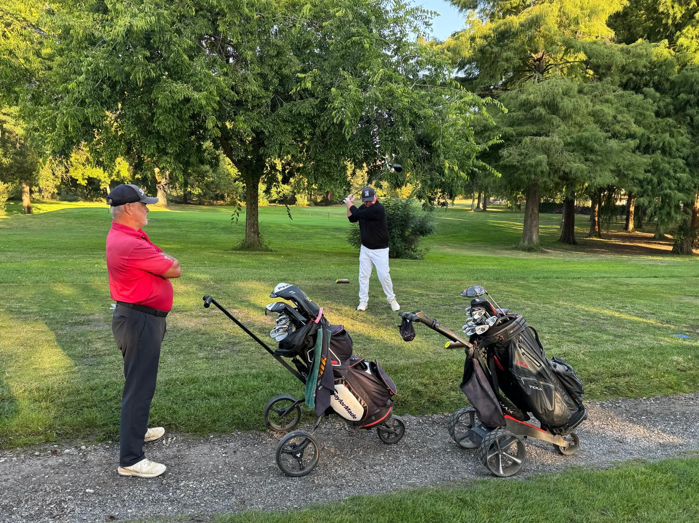
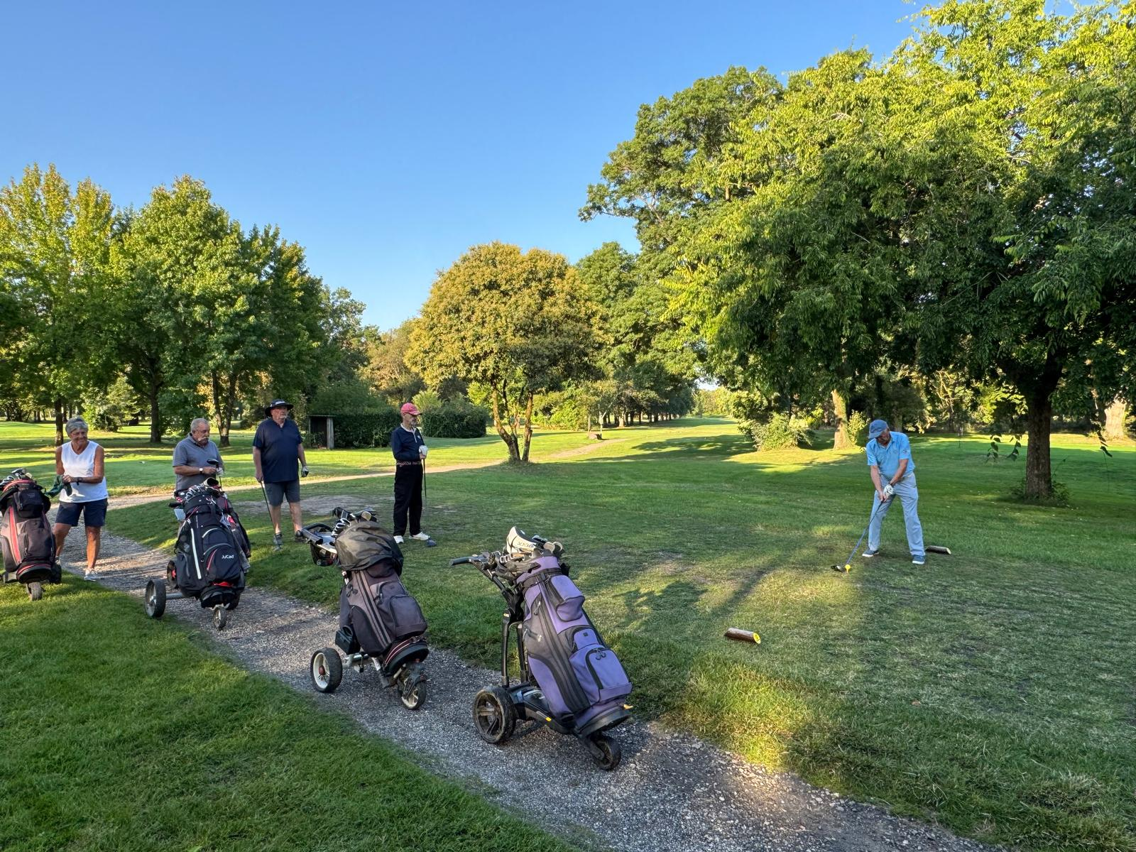
Quelques uns de nos championnes et champions !

Slide 29
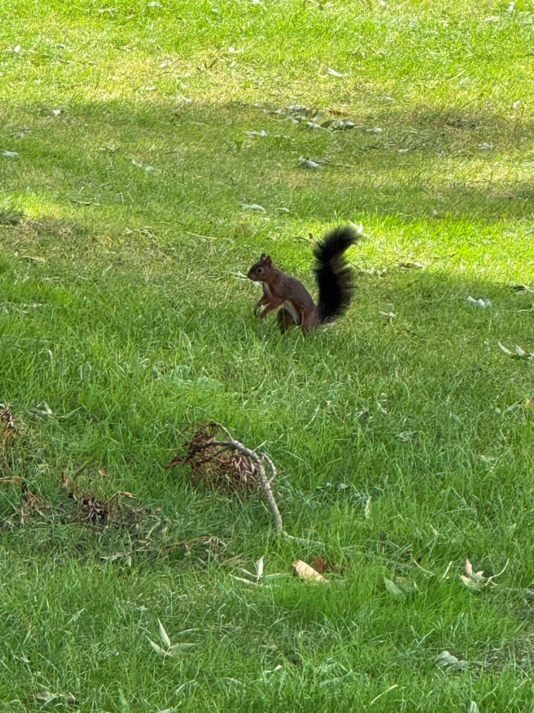
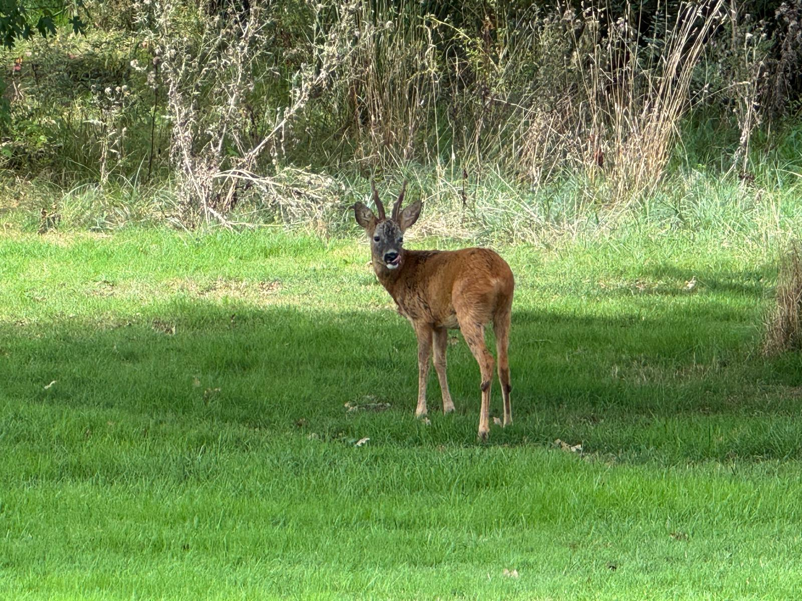
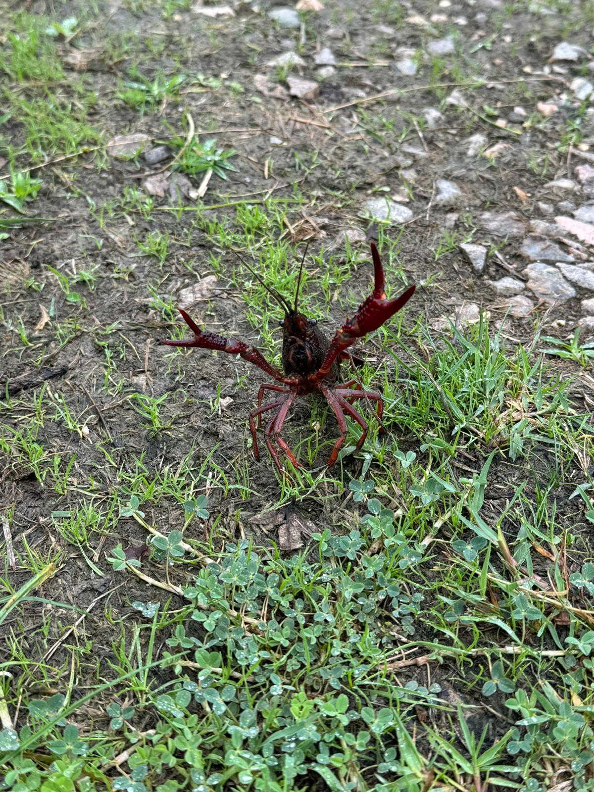
Quelques rencontres étonnantes
Dont une écrevisse qui défend son territoire

Slide 30
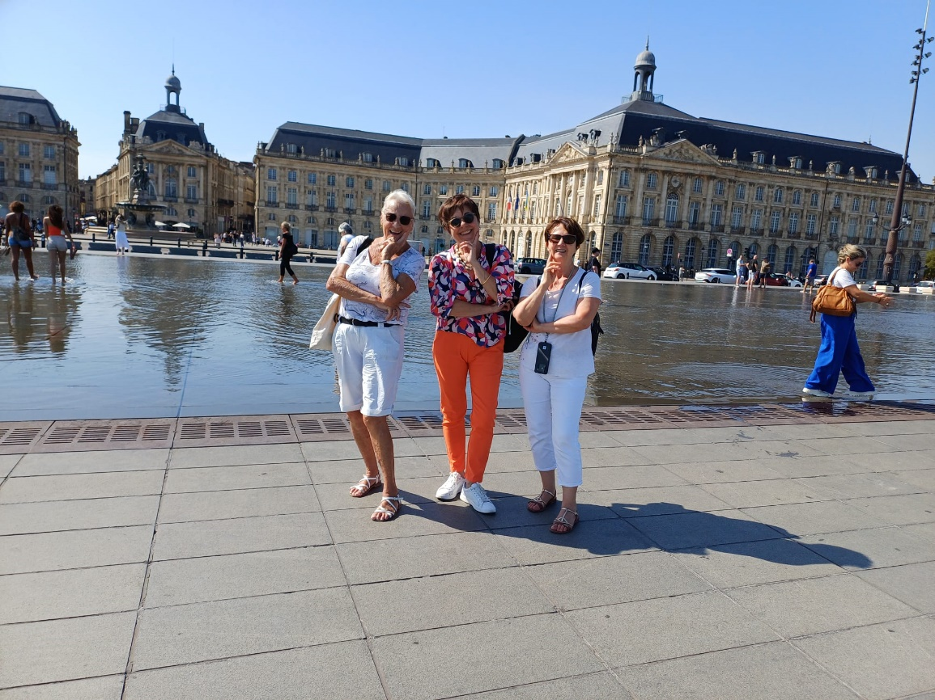
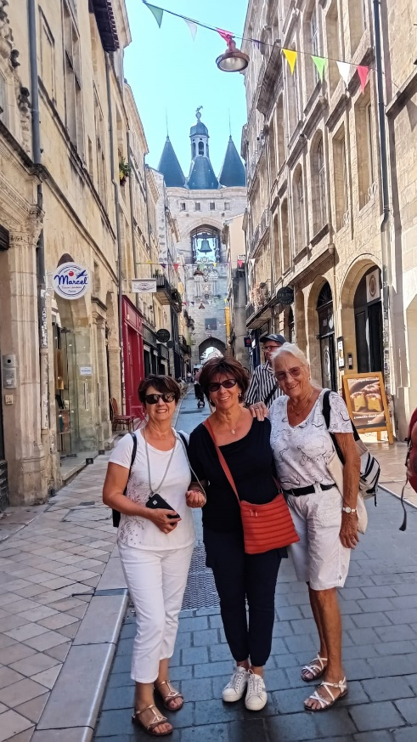
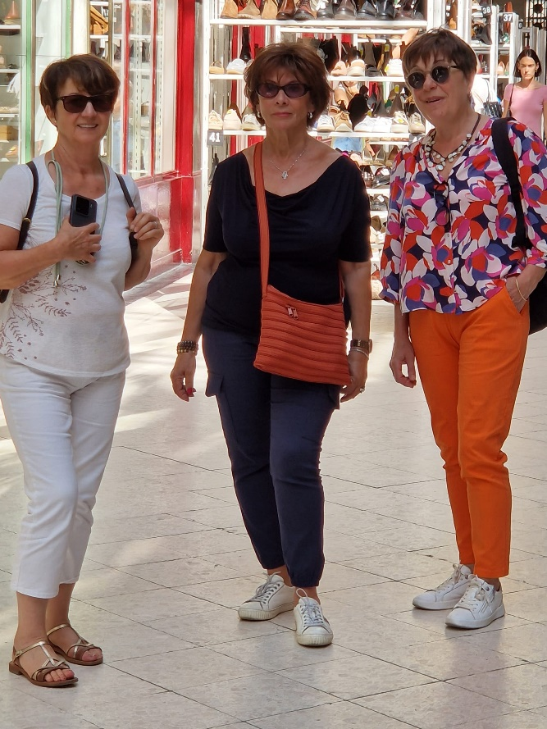
Des touristes en visite culturelle

Slide 31
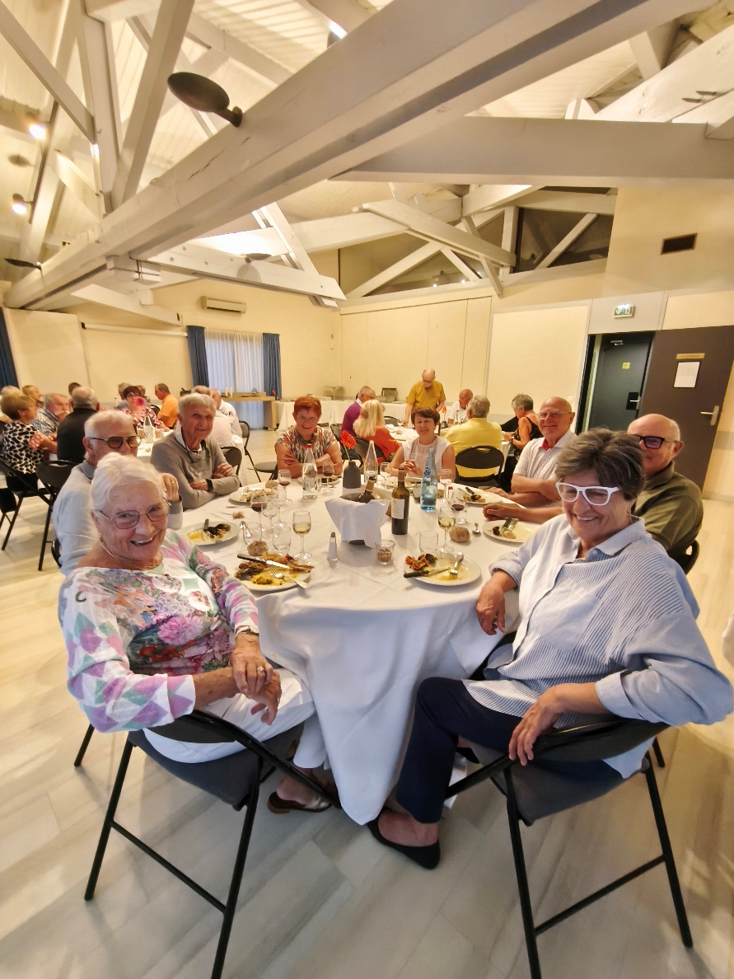
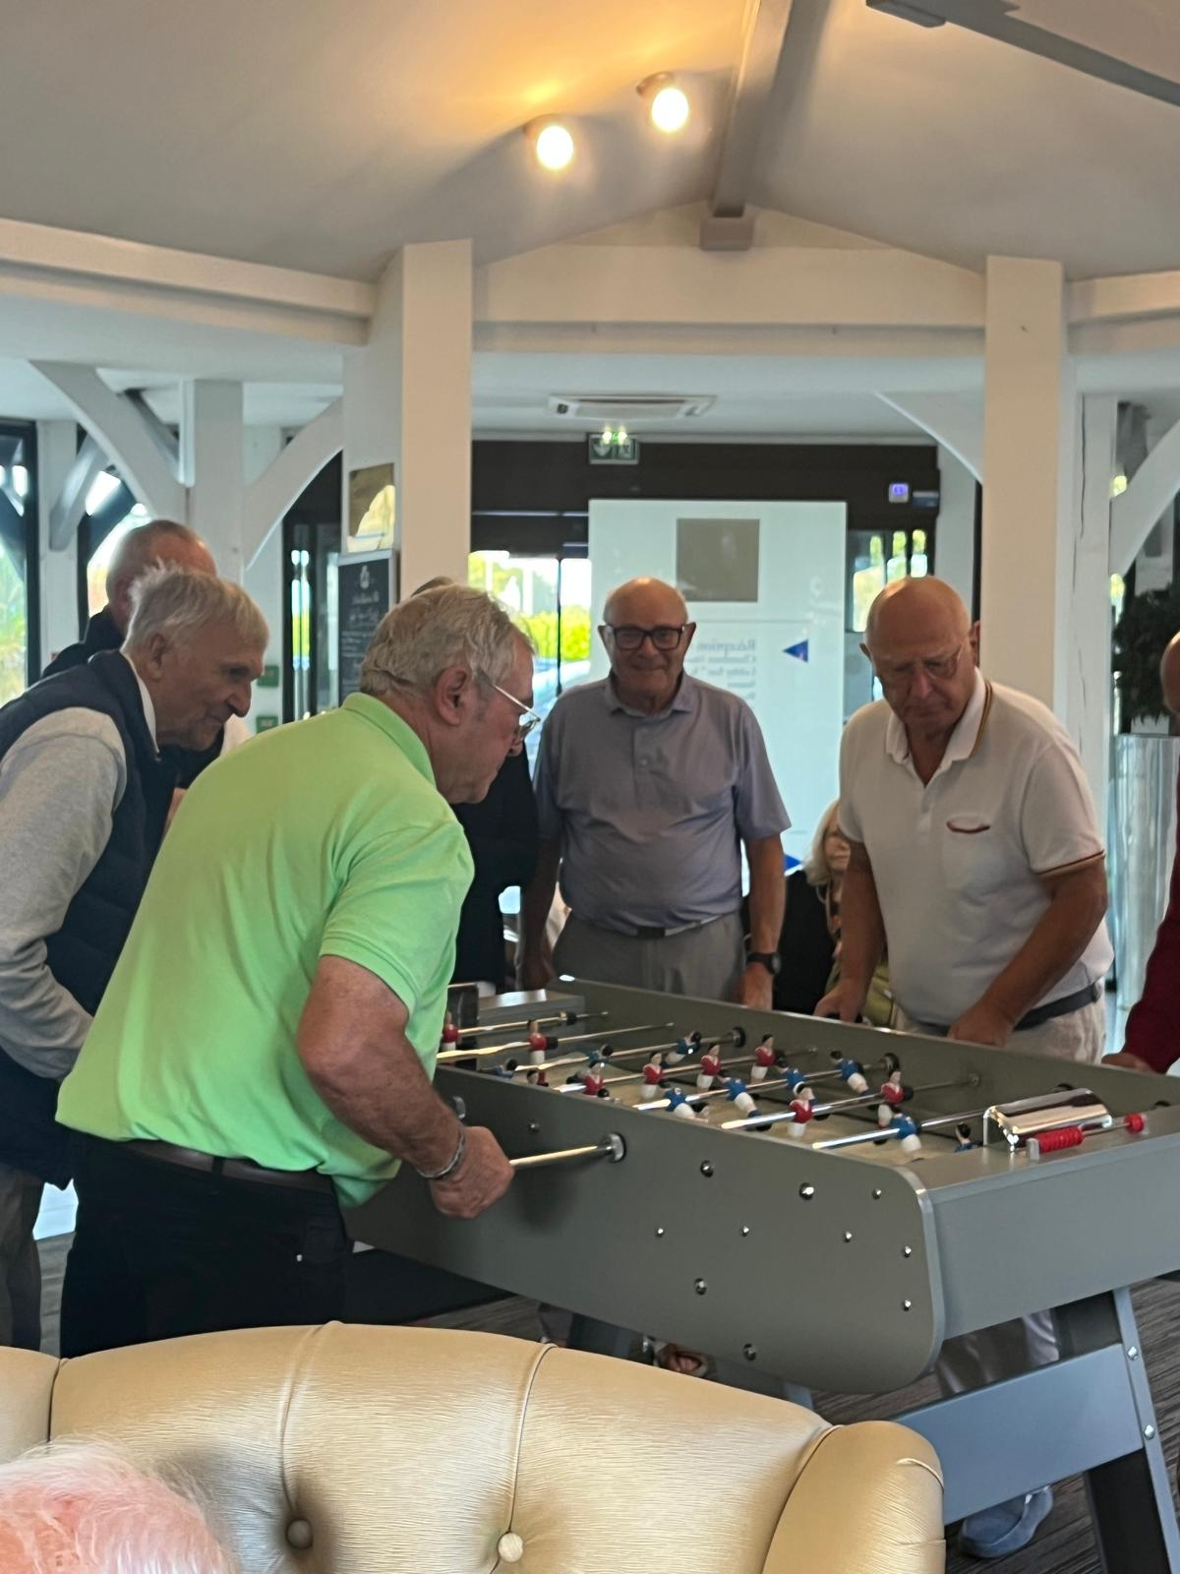
APRÈS L’EFFORT, LE RÉCONFORT

Slide 32
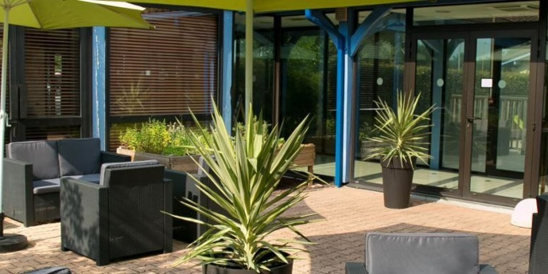

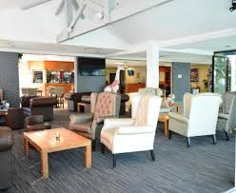
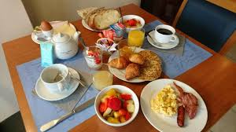
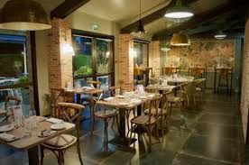
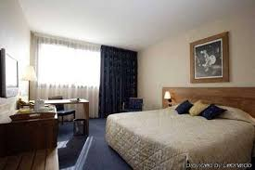
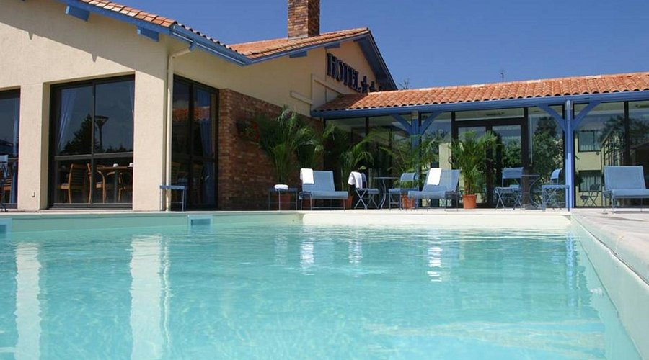
Un Hôtel dont tout le personnel a été aux petits soins pour nous satisfaire …
Sylvie / Véronique

Slide 33
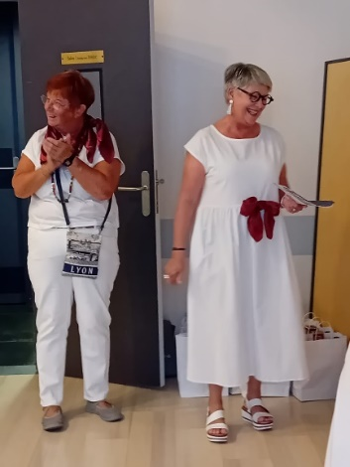
MERCI !
Merci à tous les participants pour :
Leur bonne humeur,
Leur gentillesse,
et leur implication à la cohésion du groupe
Véronique Heinrich
Sylvie Dechelette
Sylvie / Véronique

Slide 34
TROYES ET
LA FORET D'ORIENT
Dimanche 13 Septembre au
Samedi 19 Septembre
VOYAGE 2026

Slide 35
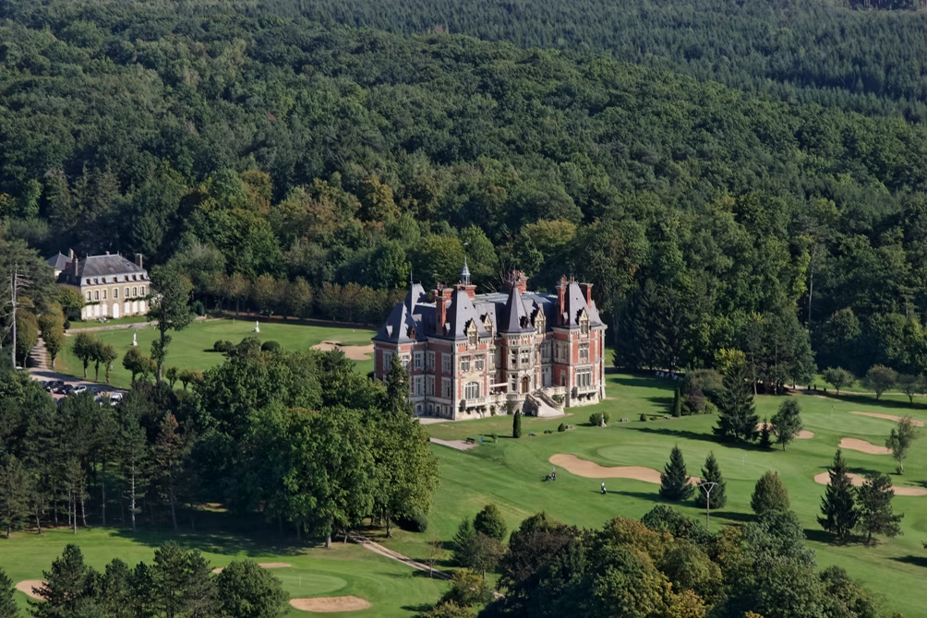
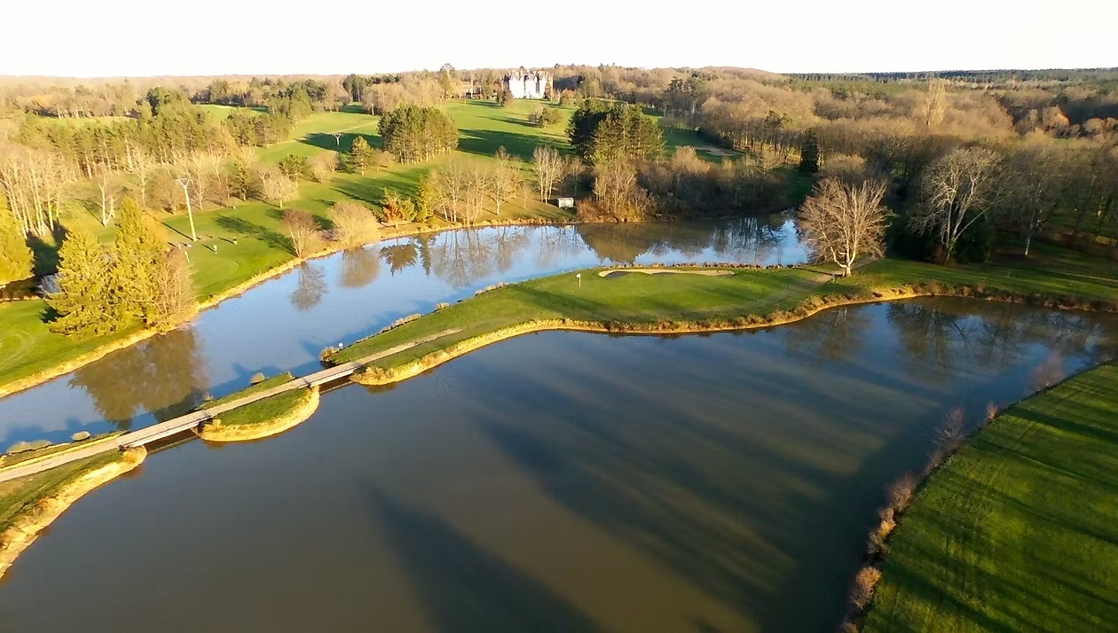
Golf de la Cordelière
Parcours 18 trous PAR 72 – 5896 m, doucement vallonné et constellé de pièces d’eau et d’arbres centenaires

Slide 36
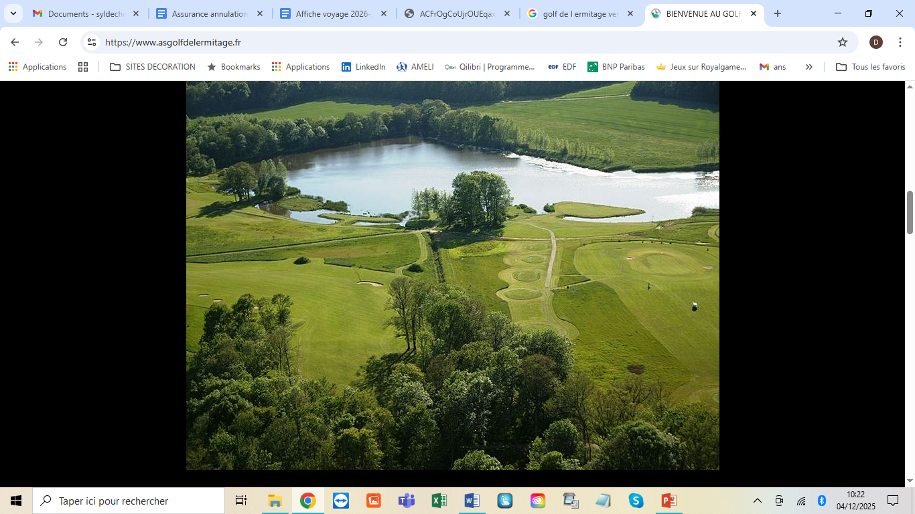
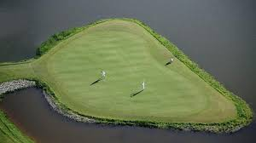
Golf de l’Ermitage
Parcours 18 trous PAR 72 - 6241m
Dans un domaine vallonné et boisé,
Avec son green signature au trou n°12

Slide 37
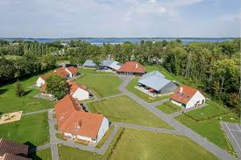
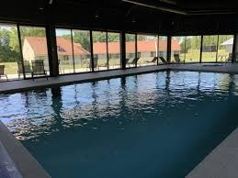
Hôtel Alba Le lac d'Orient *** – Mesnil Saint Père
Chambres en rez-de-jardin avec douches à l'italienne.
Accès inclus : Piscine, Sauna, Spa, Salle de Fitness
Possibilité de location de vélos.
Animaux de compagnie non acceptés
Dans un parc en pleine nature à 200m de la plage du lac d'Orient.
A 20 min de Troyes en voiture et à 15 et 30 min des golfs.

Slide 38
TARIF POUR 6 Jours en ½ pension
Couple 2 golfeurs 1614 €
Couple 1 golfeur + 1 accompagnant 1474 €
Golfeur seul 963 €
(Assurance annulation incluse)
La fiche d'inscription et le doc assurance annulation sont sur le site de l'Amicale Seniors
https//www.golfseniorschassieu.fr à l’onglet « Voyage Annuel»

Slide 39

Election du Bureau
Christian

Slide 40
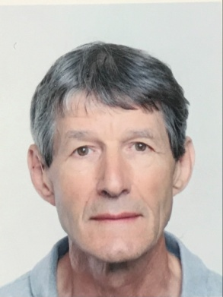
Election du Bureau
Démissionnaire
Ginette Lacour
Candidats
Bruno Hirtz
Christian

Slide 41
AUTRES INTERVENTIONS

Slide 42
